Slide 1
Bukovité

Slide 2
Obecná charakteristika
oddělení: krytosemenné
třída: vyšší dvouděložné
řád: bukotvaré
čeleď: bukovité

Slide 3
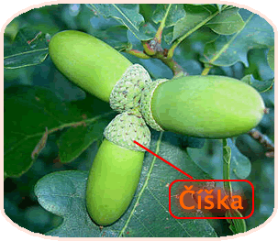
Základní charakteristika
převážně stromy
většinou opadavé větrosnubné rostliny
jednoduché listy, jednopohlavní květy (opylované větrem)
plod - jednosemenná nažka, zčásti či zcela uzavřená v číšce
číška - dřevnatějící, miskovitě rozšířené květní lůžko
výskyt - v mírném pásu obou polokoulí Země

Slide 4
Nejdůležitější zástupci
Buk lesní
Dub letní
Dub zimní
Dub červený
Kaštanovník jedlý

Slide 5
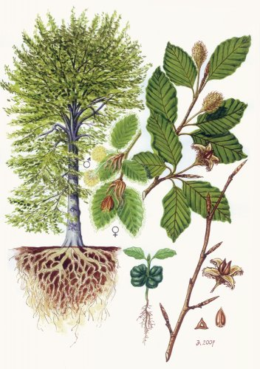
Buk lesní
štíhlý kmen, pravidelná vejčitá koruna, výška i přes 45 metrů
plody – bukvice => trojboké nažky ve čtyřcípé ostnité číšce
tvoří bučiny – významná společenstva (smíšené lesy s dominancí buku lesního)
význam
kvalitní dřevo
okrasné dřeviny

Slide 6
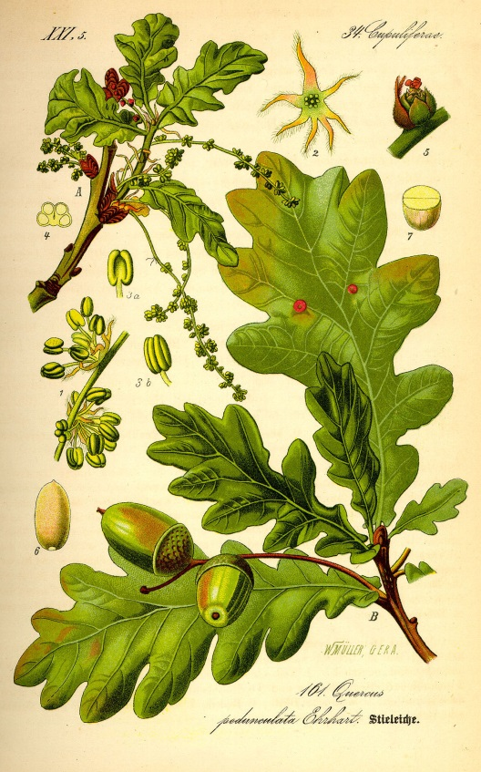
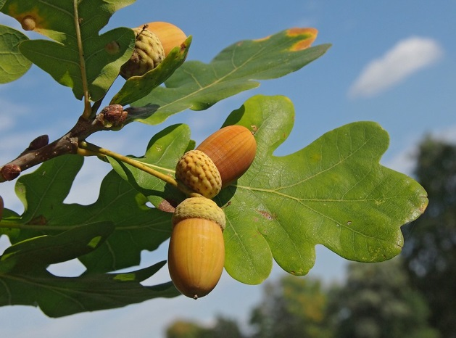
Dub letní
mohutná rozložitá koruna protáhlá směrem nahoru
obvejčité, nepravidelně peřenolaločnaté listy
samčí jehnědy rostou na loňských větévkách, samičí na letorostech
plod – žalud sedící v číšce
hluboké kořeny => odolný proti větru (může se dožít 1500 let)
význam
tvrdé, pevné a těžké dřevo
okrasné dřeviny
je symbolem síly, dlouhověkosti a odolnosti

Slide 7
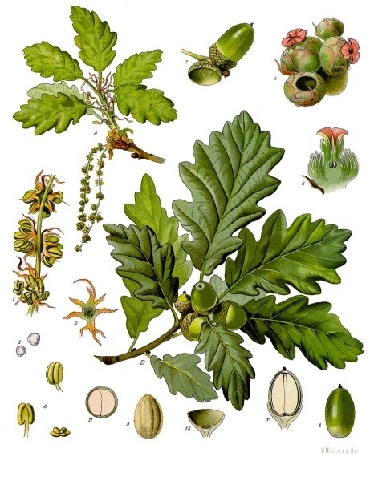
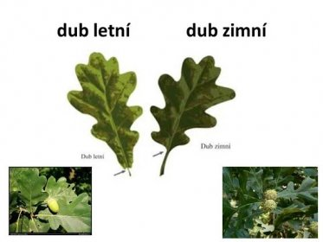
Dub zimní
vejčitá, méně rozvětvená štíhlá koruna
řapíkaté listy, široce obvejčitá čepel, nejširší v horní polovině
podlouhlé vejcovité žaludy
roste především na kyselých písčitých půdách
odolný
význam
lékařství
dříví
topení
nábytek

Slide 8
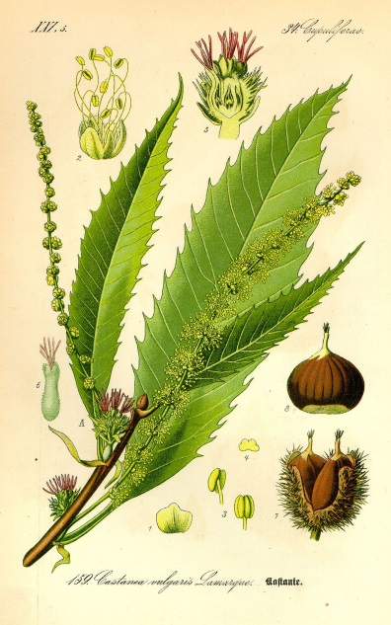
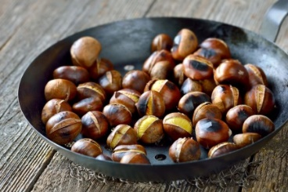
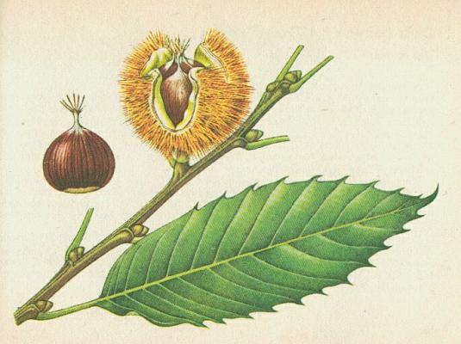
Kaštanovník jedlý
široká vejčitá koruna, výška 20-25 metrů
podlouhlé elipsovité listy
semena – kaštany neboli maróny
pečená jsou jedlá
význam
čistí játra od jedovatých zplodin a působí proti průjmům, psychickým poruchám a stavům úzkosti. V lidovém léčitelství a farmakologickém průmyslu se využívají listy jako prostředek proti kašli. Pro svůj nízký obsah cukru jsou vhodné i pro diabetiky.

Slide 9
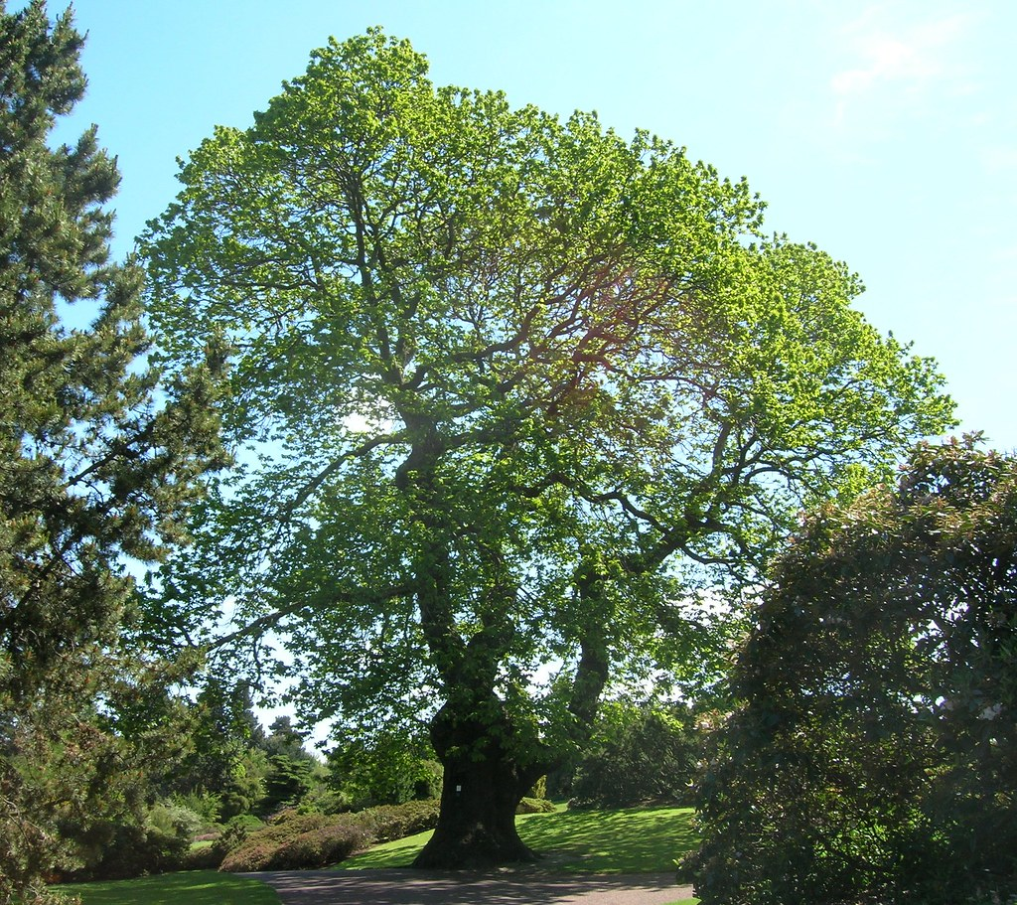
Děkuji za pozornost

